Slide 1


陽光能源集團電子報
2020年第三十二期

Slide 2

溫暖的我們 —— 03

Slide 3


溫暖的我們
9月4日，由中華慈善會主辦的“匯大愛共克疫情 集善行決勝小康”——慶祝第五個“中華慈善日”活動在鄭州舉行。中華慈善總會為在近年來在慈善愛心事業，特別是新冠疫情期間做出突出貢獻的愛心企業和愛心企業家授牌，我公司榮獲“全國慈善會愛心企業”稱號!
投身疫情防控 匯大愛顯擔當
今年年初，在抗擊新冠肺炎疫情期間，我司在第壹時間火速開展支援抗疫壹線的行動，我司是全市第壹家捐贈的企業，大年初三開始，總經理親自掛帥，在2日內，將1537套凈化服、12副護目鏡、捐贈給錦州市衛健委和錦州市附屬第三醫院。

Slide 4
公司黨委於2月27日發出捐款倡議，僅壹天時間捐款達2萬余元，用於為遼寧援鄂醫療隊購買急需的醫用護目鏡。公司黨委作為全市防控新冠肺炎疫情阻擊戰中表現突出的先進典型單位被錦州市委組織部通報表揚。公司上下全力做好復工復產工作，員工們積極投身到防疫抗疫的各項工作中，以實際行動匯聚起抗擊疫情的強大合力。
聚焦精準扶貧 決勝全面小康
多年來，公司為部分災區、貧困學子、公益事業捐款捐物的事跡不勝枚舉，愛心款累計達千萬余元，2012年在市慈善總會建立陽光愛心基金；承接錦州市三無老人幫扶項目；為貧困縣、貧困村建光伏扶貧電站、扶貧苗圃、醫療室文化室等，為錦州市精準扶貧工作做出突出貢獻。2020年是實現全面建成小康社會目標的決勝之年，公司將繼續全力以赴，為脫貧攻堅任務取得全面勝利保駕護航。

Slide 5
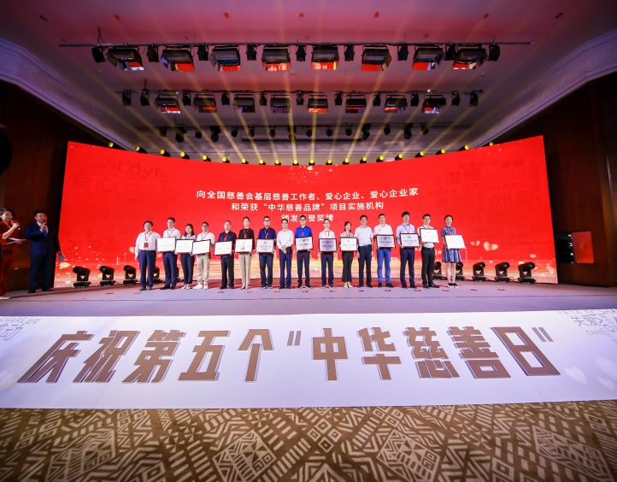

愛心是壹陣清風，為社會公益吹來壹陣涼爽；愛心是壹股清泉，為需要幫助的人帶來甘甜，愛心更是壹種精神，壹種信念。溫暖的我們將壹如既往，壹路前行，服務錦城，奉獻社會，讓愛心之花永遠華美綻放。

Slide 6

2020-9-11

